Slide 1

2134 Projet Camera
Nicolas Zaco

Slide 2
Contenu de la présentation
Rappel du cahier des charges
Introduction à OpenCV
Code / état du code actuel
Prochaines étapes du projet
Difficultés rencontrées
Conclusion

Slide 3
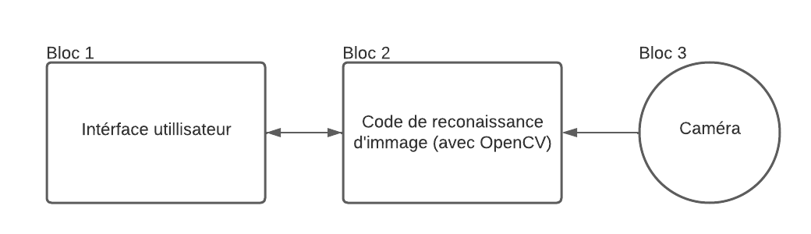
Cahier des charges
Reconnaissance de formes utilisant la librairie OpenCV.
Images provenant d'une caméra embarquée.
Implémentation du code sur un Paspberry PI.
Créer une petite intérface utilisateur pour afficher les résultats.

Slide 4
Introduction à OpenCV
Bibliothèque graphique de libre utilisation
Permet de faire du traitement d'image en temp réel
Permet de faire de la reconnaissance d'image

Slide 5
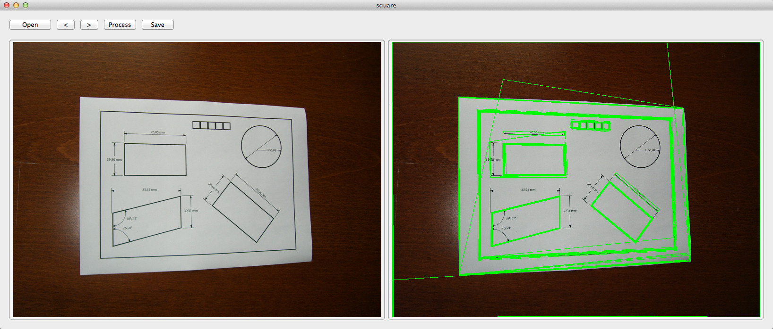
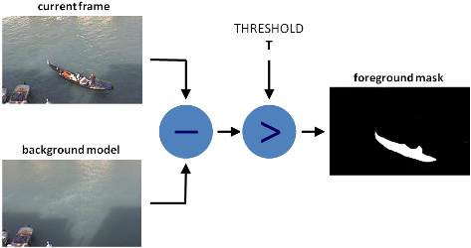
Exemples :
Détection de lignes droites
Masquage

Slide 6
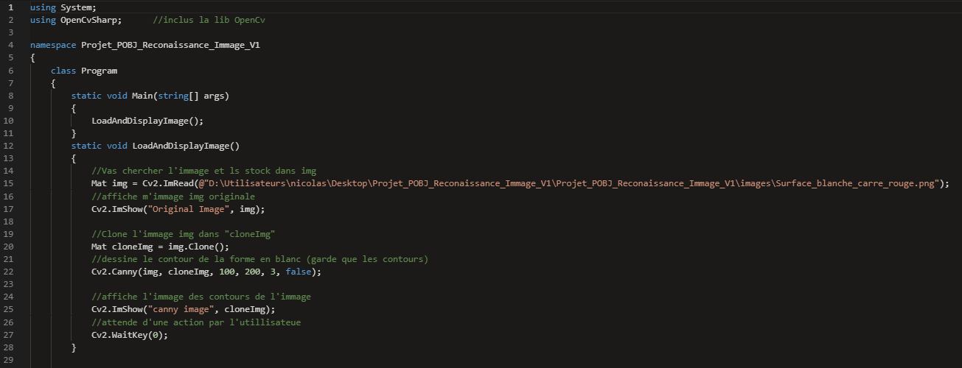
Code / Etat actuel du code

Slide 7
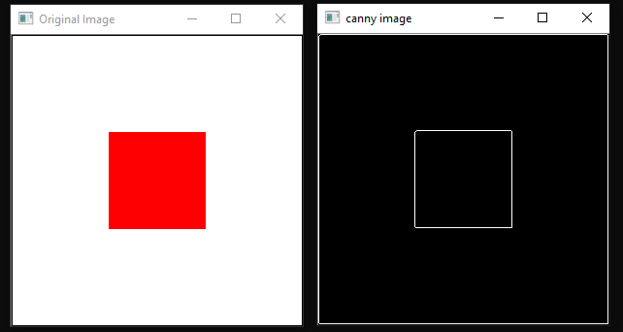
Résultat du code

Slide 8
Prochaines étapes du projet
Terminer le code de reconnaissance de formes
Test de de reconnaissance de formes avec caméra
Implémentation du code (et de la caméra) sur un Raspberry PI
Création d'une interface pour afficher les résultats

Slide 9
Difficultés rencontrées
Peux de documentation de OpenCV en C#
Librairie compliquée à prendre en main

Slide 10

Conclusion

